Slide 1
ראמ"ה – הרשות הארצית למדידה והערכה בחינוך
ממצאים ממחקרים
ארציים ובין-לאומיים
מיצ"ב, טימס ופיזה
מוגש לוועדת החינוך, התרבות והספורט של הכנסת
כסלו תשע"ז - דצמבר 2016
מדידה בשירות הלמידה
Notes:
1

Slide 2

ראמ"ה – הרשות הארצית למדידה והערכה בחינוך
מחקר פיזה 2015
מהו מחקר פיזה ומה אנו לומדים מממצאיו?
Notes:
2

Slide 3
מהו מחקר פיזה?
PISA – Programme for International Student Assessment
מחקר פיזה הוא המחקר הבין-לאומי המקיף, החשוב והחדשני ביותר בתחום החינוך כיום:
נערך על ידי ה-OECD, אחת לשלוש שנים
מיועד לתלמידים בני 15 (לרוב תלמידי כיתה י')
המטרה המרכזית של מחקר פיזה היא להעריך:
"באיזו מידה התלמידים 'מוכנים לחיים הבוגרים' - רכשו כלי חשיבה כלליים והבנה באופן המאפשר התמודדות טובה ויעילה עם סביבתם."

Slide 4
מהו מחקר פיזה?
מחקר פיזה בודק אוריינות בתחומים דעת, כלומר:
"היכולת של תלמידים ליישם ידע וכישורים שהם רכשו בתחומים מרכזיים, וכן לנתח, להסיק ולהסביר בצורה יעילה את הדרכים שבהן הם ניגשים לבעיות, מפרשים אותן ומוצאים להן פתרונות, במגוון מצבים."
פיזה, בניגוד למיצ"ב או לטימס, לא נועד לבדוק את מימושה או יישומה של תכנית הלימודים, אלא לבדוק אם וכיצד תלמידים יודעים להשתמש בידע שנצטבר לאורך שנים בתחום דעת מסוים וליישמו.

Slide 5
מהו מחקר פיזה?
תחומים קבועים: מדעים, קריאה ומתמטיקה
בכל מחזור מחקר יש מיקוד באחד התחומים בו:
  ניתנות לתלמידים יותר שאלות
  ההישגים מדווחים גם לפי חלוקה לתחומי משנה
התחומים שהיו במיקוד בכל אחד ממחזורי פיזה:
תחום "אורח" ב-2015 – פתרון בעיות שיתופי
2000 | 2003 | 2006 | 2009 | 2012 | 2015
קריאה | מתמטיקה | מדעים | קריאה | מתמטיקה | מדעים

Slide 6
מחקר פיזה 2015
נאספו נתונים על למעלה מחצי מיליון תלמידים מ-72 מדינות וישויות כלכליות*
* עקב בעיות שהתגלו בשתי מדינות הקשורות בייצוג האוכלוסייה ובבעיות בחלק מהשאלות נתוניהן לא נכללו במחקר. הנתונים כוללים 70 מדינות.

Slide 7
מחקר פיזה 2015
נערך בישראל במרץ 2015.
  כשנה לפני מועד זה נערך גם מחקר חלוץ.
בישראל השתתפו 6,598 תלמידים מ-173 בתי ספר.
  מדגם מייצג של האוכלוסייה בישראל (למעט בנים חרדים).
לראשונה, המבחן בפיזה היה ממוחשב במלואו
  ב-57 מדינות וביניהן ישראל ושאר מדינות ה-OECD, ביצעו את המבחן באופן ממוחשב. השפעת מודל העברה, מודפס מול ממוחשב, נבדקה במסגרת מחקר החלוץ.

Slide 8
הישגי ישראל לאורך שנים במחקר פיזה
שיפור בהישגים בהשוואה למחזור 2006
ללא שינוי מובהק בהשוואה למחזור הקודם 2012
  במדעים ובמתמטיקה עיקר השיפור התרחש בין 2009 ל-2012
  בקריאה עיקר השיפור התרחש בין 2006 ל-2009

Slide 9
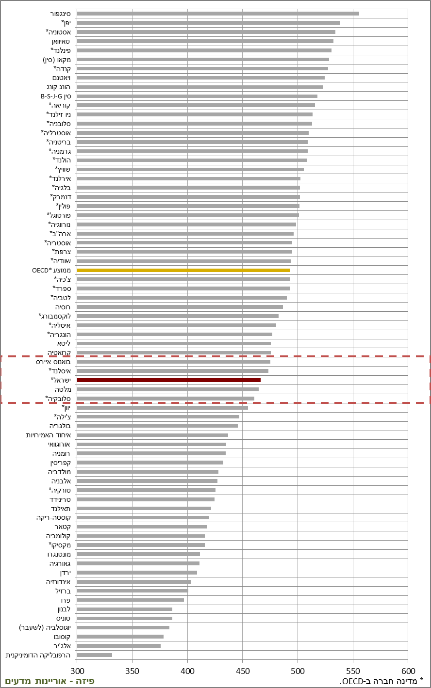
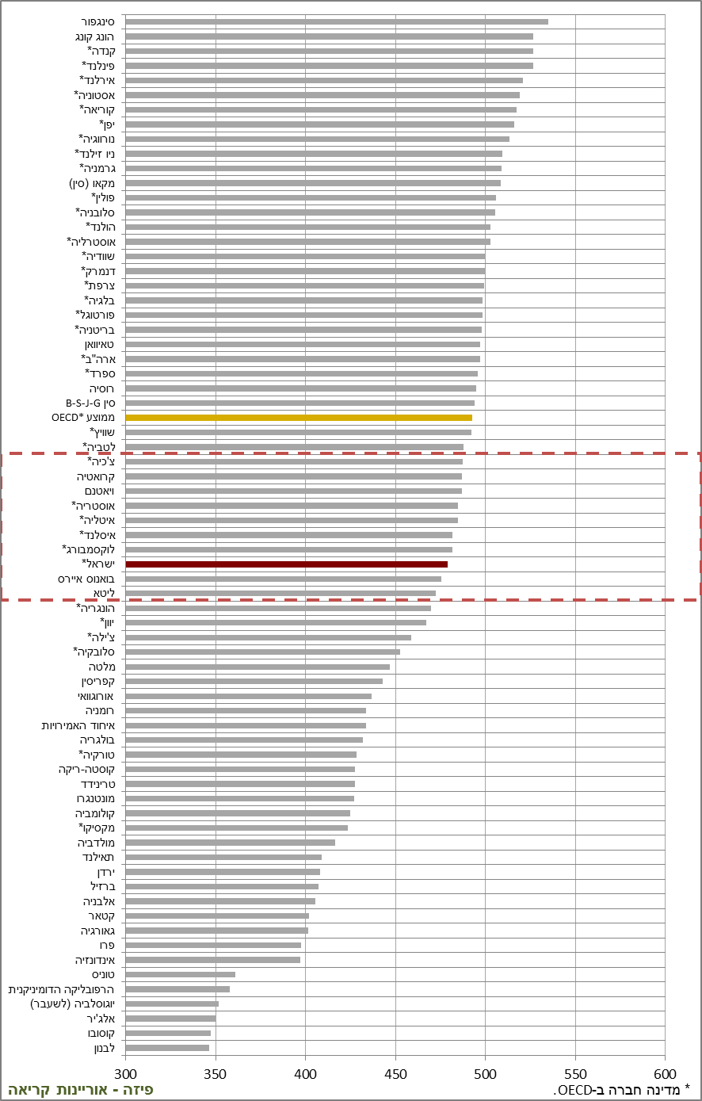
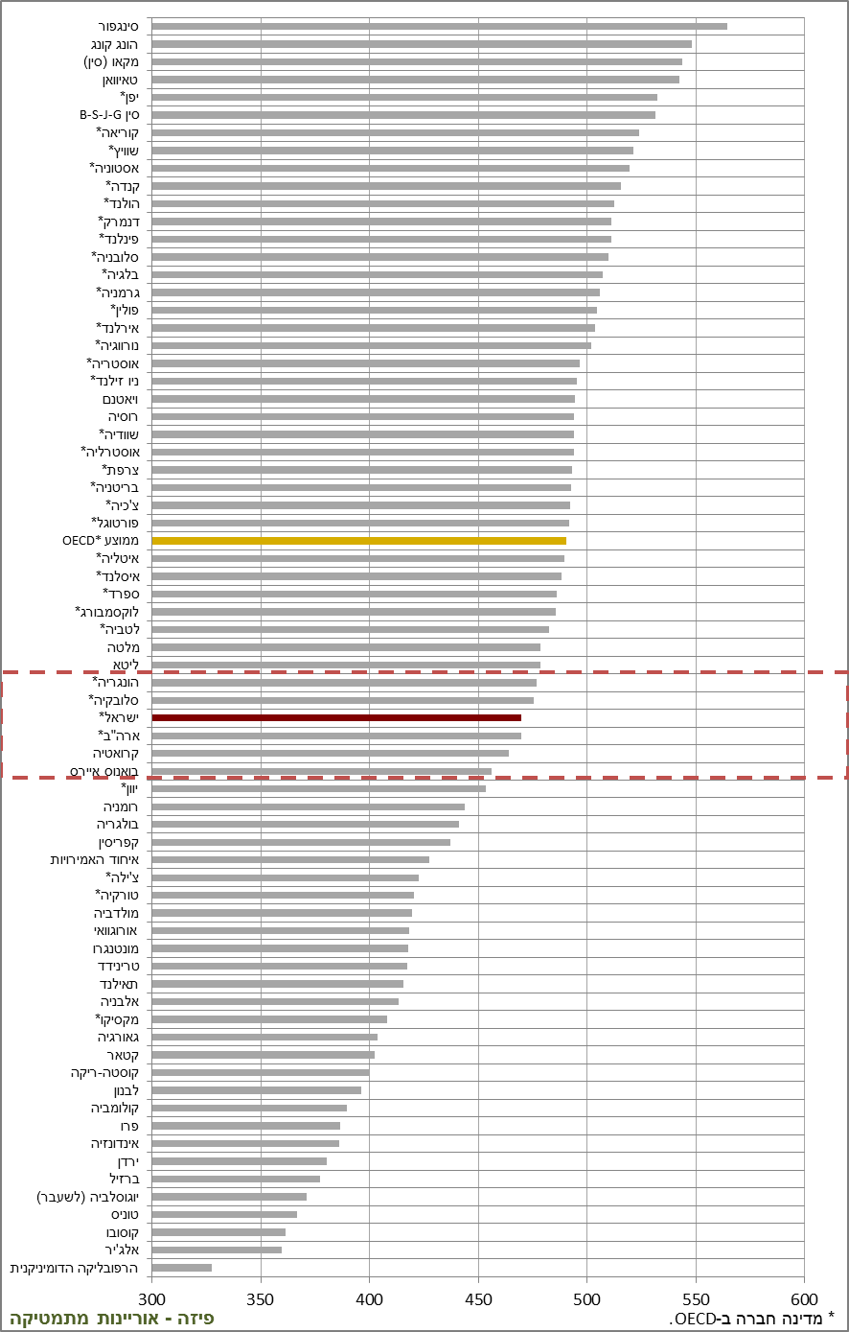
פיזה 2015 - ממוצעי המדינות
אוריינות מדעים
אוריינות קריאה
אוריינות מתמטיקה

Slide 10
פיזה 2015
ישראל בהשוואה לממוצע ה-OECD
לאורך שנים הממוצע בישראל נמוך מהממוצע ב-OECD בכל תחומי האוריינות.
בפיזה 2015 הפער בין ישראל לממוצע ה-OECD עמד על:
  באוריינות מדעים - 26 נקודות
  באוריינות קריאה - 14 נקודות
  באוריינות מתמטיקה - 20 נקודות

Slide 11
מדרג המדינות לאורך שנים במחקר פיזה
 | 2006 (57 משתתפות) | 2009 (64 משתתפות) | 2012 (64 משתתפות) | 2015 (70 משתתפות)
מדעים | מקום 39 | מקום 41 | מקום 40 | מקום 40
קריאה | מקום 40 | מקום 36 | מקום 33 | מקום 37
מתמטיקה | מקום 40 | מקום 41 | מקום 40 | מקום 39
ככלל, אין שינויים משמעותיים בדירוגה של ישראל לאורך השנים.
  מיקום ישראל באוריינות קריאה השתפר ב-2012 אך נסוג חזרה ב-2015.
  יש לשים לב כי בכל מחזור של מחקר פיזה, מספר המדינות המשתתפות שונה.

Slide 12
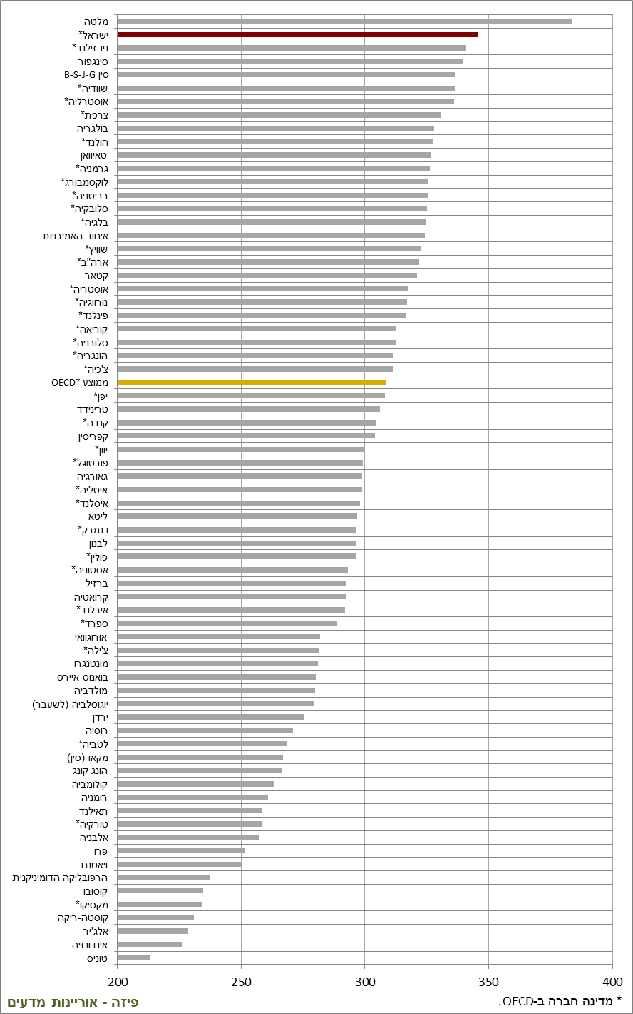
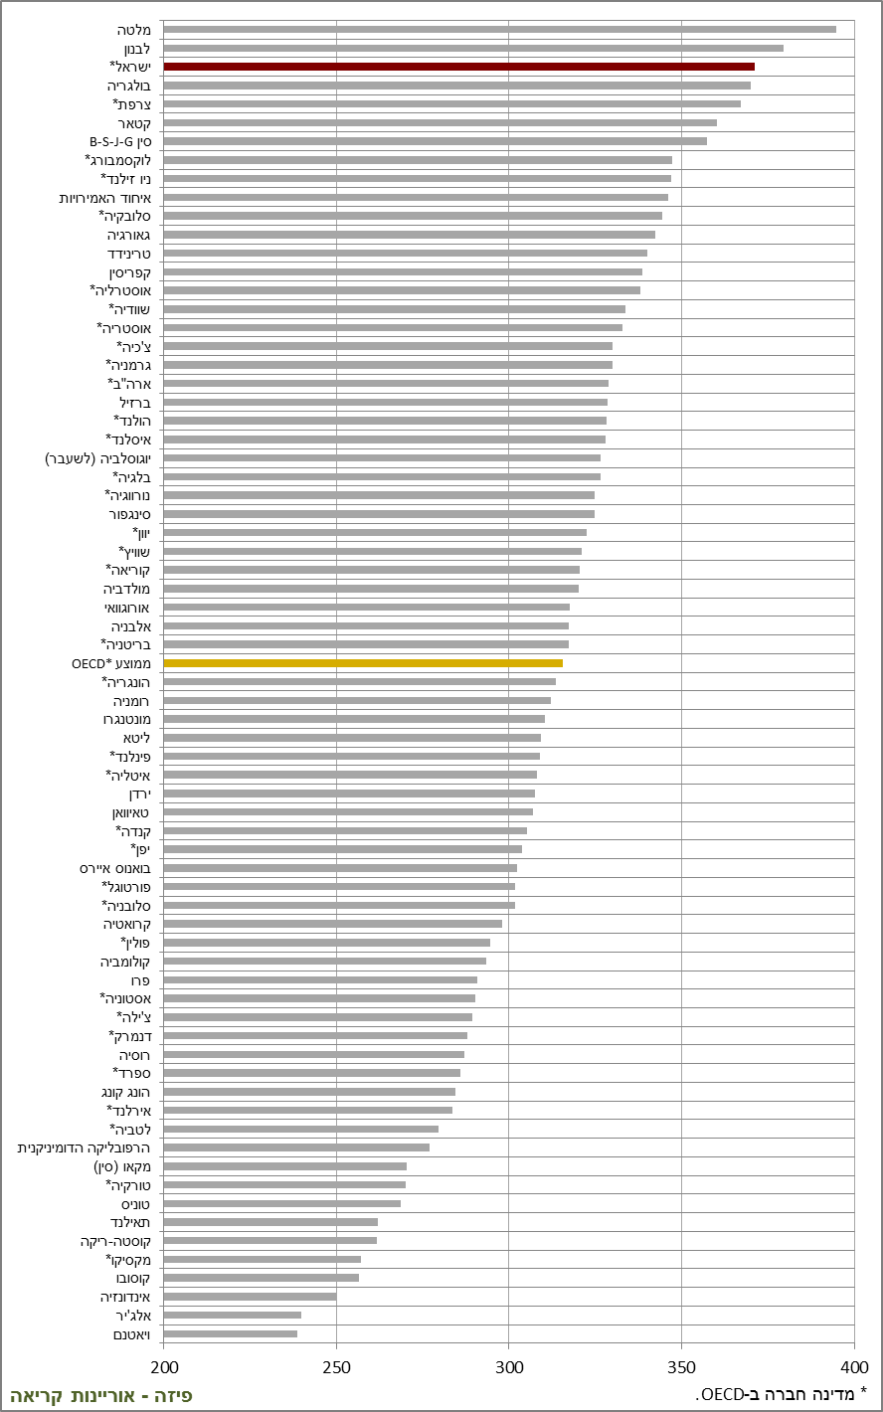
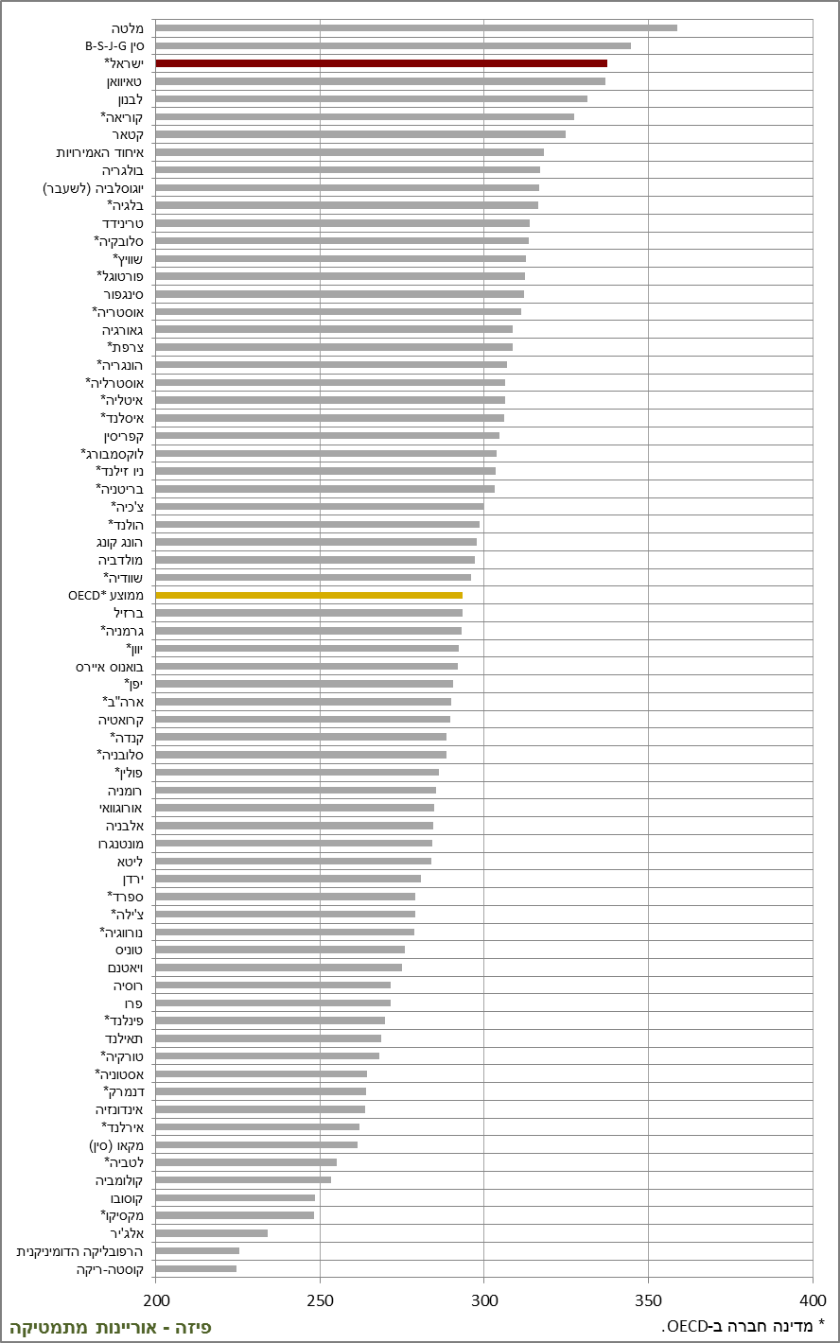
פיזה 2015 - פיזור הציונים
פער הציונים בין אחוזון 95 לבין אחוזון 5
אוריינות מדעים
אוריינות קריאה
אוריינות מתמטיקה

Slide 13
פיזה 2015 - פיזור הציונים
פער הציונים בין אחוזון 95 לבין אחוזון 5
פיזור הציונים בישראל – גדול מאד, הגדול ביותר מבין מדינות ה-OECD
הממצא לגבי פיזור הציונים הגדול בישראל עקבי:
  במחזורים שונים של מחקר פיזה
  במחקרים בין-לאומיים אחרים
פיזור הציונים גדול גם בתוך כל אחד ממגזרי השפה.
פיזור ציונים הגבוה מעיד על פערים באוכלוסייה. הפערים העיקריים עולים כאשר משווים בין
  תלמידים משני מגזרי השפה (דוברי עברית ודוברי ערבית)
  ובין תלמידים מרקע חברתי-תרבותי-כלכלי שונה

Slide 14
פיזה 2015 - ישראל לפי מגזרי שפה
אוריינות מדעים
אוריינות קריאה
אוריינות מתמטיקה

Slide 15
פיזה 2015 - ישראל לפי מגזרי שפה
פערי הישגים גדולים מאוד בין מגזרי השפה
הפערים גדלו לאורך מחזורי פיזה
הישגי דוברי העברית דומים לממוצע מדינות ה-OECD
  הישגי דוברי העברית בקריאה מעט טובים יותר מאלה שבממוצע ה-OECD.
הפערים בין דוברי עברית לבין דוברי ערבית הם:
  באוריינות מדעים - 87 נקודות
  באוריינות קריאה - 116 נקודות
  באוריינות מתמטיקה - 104 נקודות

Slide 16
שיעור המצטיינים לאורך שנים במחקר פיזה
לפי מגזרי שפה
בקרב דוברי עברית: לאורך השנים עלה שיעור המצטיינים. בשנים 2012 ו-2015 השיעורים דומים לאלו שבממוצע ה-OECD במדעים ובמתמטיקה, וגבוהים יותר בקריאה.
בקרב דוברי ערבית: שיעורי המצטיינים אפסיים בכל השנים.

Slide 17
שיעור המתקשים לאורך שנים במחקר פיזה
לפי מגזרי שפה
בקרב דוברי עברית: לאורך השנים ירד שיעור המתקשים. בשנים 2012 ו-2015 השיעורים דומים לאלו שבממוצע ה-OECD בשלושת התחומים.
בקרב דוברי ערבית: שיעורי המתקשים גבוהים מאד – למעלה ממחצית מהתלמידים. בעשור האחרון ירידה קלה של כ-5% בקריאה ובמתמטיקה.

Slide 18
פיזה 2015 - הישגים לפי רקע חברתי-תרבותי-כלכלי
המדד לניתוח רקע חברתי-תרבותי-כלכלי בנתוני פיזה מחושב על ידי ה-OECD מדיווחי תלמידים.

Slide 19
פיזה 2015 – הישגים לפי רקע חברתי-תרבותי-כלכלי
פערי ההישגים בין תלמידים מרקע חברתי-תרבותי-כלכלי שונה (נמוך, בינוני וגבוה) הם גדולים עד גדולים מאד.
הפער בין תלמידים מרקע חת"כ גבוה לתלמידים מרקע חת"כ נמוך:
  אוריינות מדעים – דוברי עברית: 94 נק' / דוברי ערבית: 31 נק'.
  אוריינות קריאה – דוברי עברית: 87 נק' / דוברי ערבית: 22 נק'.
  אוריינות מתמטיקה – דוברי עברית: 84 נק' / דוברי ערבית: 32 נק'.

Slide 20
סיכום ממצאים עיקריים ממחקר פיזה
לאורך כעשור שנים – שיפור בהישגי ישראל במחקר פיזה.
בהשוואה לפיזה 2012 לא חל שינוי מובהק בכל התחומים.
בכל התחומים שנבדקו הממוצע בישראל נמוך מממוצע ה-OECD.
פיזור הציונים בישראל גדול מאד והוא הגדול ביותר מבין מדינות ה-OECD.
שיעור המצטיינים בישראל דומה לזה שב-OECD, ושיעור המתקשים גדול מזה שב-OECD, בכל התחומים.
הישגי דוברי העברית גבוהים מהישגי דוברי הערבית.
ככל שהרקע החברתי-תרבותי-כלכלי גבוה יותר כך ההישגים גבוהים יותר.

Slide 21

ראמ"ה – הרשות הארצית למדידה והערכה בחינוך
מחקר טימס 2015
מהו מחקר טימס ומה אנו לומדים מממצאיו?
Notes:
21

Slide 22
    מהו מחקר טימס?
    Trends in International Mathematics and Science Study
מחקר טימס הוא מחקר בין-לאומי מקיף וחשוב בתחום החינוך.
המחקר נערך על ידי ה-IEA, הארגון הבין-לאומי להערכת הישגים בחינוך, שהוא ארגון ותיק ועצמאי, וחברים בו מוסדות מחקר באוניברסיטאות וממשלות רבות.
המחקר מיועד לתלמידי כיתות ח', והוא נערך במחזוריות של אחת לארבע שנים.
המטרה המרכזית של מחקר טימס היא להעריך:
את הידע והמיומנויות של תלמידי כיתות ח' במתמטיקה ובמדעים, ואת ההקשר החינוכי של הוראת מקצועות אלו במדינות השונות.

Slide 23
    מהו מחקר טימס?
המחקר בוחן באופן קבוע ידע בשני תחומי דעת: מתמטיקה ומדעים.
מחקר טימס, בניגוד למחקר פיזה, קשור לתכנית הלימודים ונועד לבדוק את מימושה ויושמה בשטח.
המסגרת המושגית של המבחן אורגנה על פי נושאים שיש הסכמה רחבה בין המדינות בדבר הצורך ללמדם עד כיתה ח'.
  תחומי התוכן ונושאי הלימוד העיקריים:
  במתמטיקה: מספרים, אלגברה, גאומטריה, נתונים והסתברות
  במדעים: ביולוגיה, כימיה, פיזיקה, מדעי כדור הארץ
  המיומנויות הקוגניטיביות ותהליכי החשיבה
  בשני תחומי הדעת: ידע (Knowing), יישום (Applying) והנמקה (Reasoning)
  בנוסף: במדעים מוגדרים גם מאפיינים מרכזיים של תהליך החקר המדעי

Slide 24
מחקר טימס 2015
נערך בישראל בחודשים אפריל-מאי 2015.
  כשנה לפני מועד זה נערך גם מחקר חלוץ.
בישראל השתתפו 5,512 תלמידי כיתות ח' מ-200 בתי ספר, מוריהם ומנהליהם
  מדגם מייצג של האוכלוסייה בישראל (ללא חרדים - בנים ובנות).

Slide 25
הישגי ישראל לאורך שנים במחקר טימס
כלל ישראל
  בארבעת מחזורי המחקר הראשונים ניכרה תנודתיות בממוצע ההישגים בין מחזור מחקר למשנהו, ובסופם, במחזור 2011, נרשמה עלייה חדה בממוצע ההישגים בכל אחד מתחומי הדעת.
  במחזור 2015 ממוצעי ההישגים של תלמידי ישראל אינם שונים במובהק מההישגים המקבילים במחזור 2011 (מגמת התייצבות).
  סה"כ, במהלך 16 השנים (2015-1999) נרשם שיפור בהישגי ישראל - 45 נק' במתמטיקה ו- 39 נק' במדעים. בהשוואה להישגים במחזור 1999.

Slide 26
טימס 2015 – ממוצעי המדינות

Slide 27
ההישגים ומדרג המדינות לאורך שנים
במחקר טימס
 |  | 1999 | 2003 | 2007 | 2011 | 2015
מספר מדינות משתתפות |  | 38 | 46 | 49 | 42 | 39
מתמטיקה | ממוצע הישגים | 466 נק' | 496 נק' | 463 נק' | 516 נק' | 511 נק'
 | מיקום | 28 | 19 | 24 | 7 | 16
 | קבוצת מדינות במיקום | 28-22 | 21-14 | 27-19 | 12-7* | 17-10
מדעים | ממוצע הישגים | 468 נק' | 488 נק' | 468 נק' | 516 נק' | 507 נק'
 | מיקום | 26 | 23 | 25 | 13 | 19
 | קבוצת מדינות במיקום | 30-23 | 25-22 | 29-21 | 16-10 | 20-16
* לא כולל מיקום 11
מחד ממוצע הישגי התלמידים בישראל נותר כמעט כשהיה, ומאידך חלה ירידה קלה במיקום ישראל במדרג המדינות (בהשוואה ל-2011)
סיבות לשינוי במיקום היחסי:
  הצטרפות מדינות "חדשות" שהישגי תלמידיהן גבוהים ביחס לתלמידי ישראל
  שיפור שחל במדינות שהיו בעלות הישגים נמוכים (מאוד או במקצת) מאלו של ישראל

Slide 28
מחקר טימס 2015
שיעור המצטיינים במדרג המדינות
שיעורי התלמידים המצטיינים בישראל גבוהים יחסית: 13% במתמטיקה ו-12% במדעים
ישראל מדורגת לפי שיעור התלמידים המצטיינים במקום ה-8 במתמטיקה ובמקום ה-9 במדעים.
8% מן התלמידים מצטיינים בשני תחומי הדעת!

Slide 29
מחקר טימס 2015
שיעור המתקשים במדרג המדינות
שיעור התלמידים המתקשים בישראל גבוה אף הוא
  שיעורי התלמידים המתקשים במתמטיקה (16%) ובמדעים (16%) דומים לערכי החציון במדינות המשתתפות, ומציבים אותה במקום 20 במדרג המדינות שהשתתפו במחקר על פי שיעור המתקשים.
  שיעורי מתקשים אלו הם בין הגדולים ביותר מבין המדינות המפותחות שהשתתפו במחקר.
  12% מן התלמידים מתקשים בשני תחומי הדעת!

Slide 30
טימס 2015 – פיזור הציונים
פער הציונים בין אחוזון 95 ואחוזון 5
Notes:
טיפו באחוזון

Slide 31
טימס 2015 – פיזור הציונים
פער הציונים בין אחוזון 95 ואחוזון 5
פיזור הציונים בישראל הוא מהגבוהים ביותר, והגבוה ביותר מבין המדינות המפותחות.
  בישראל חל גידול קל של 8 נק' במדד הפיזור במתמטיקה וגידול משמעותי של 34 נק' במדד הפיזור במדעים, בהשוואה לגודלם במחזור 2011.
פיזור גדול מעיד על פערי הישגים באוכלוסייה. גם במחקר טימס, בדומה למחקר פיזה, הפערים העיקריים עולים כאשר משווים בין
  תלמידים משני מגזרי השפה (דוברי עברית ודוברי ערבית)
  ובין תלמידים מרקע חברתי-כלכלי שונה

Slide 32
מחקר טימס 2015
ממוצע הישגים ומיקום במדרג המדינות
דוברי עברית
דוברי ערבית

Slide 33
טימס 2015 ישראל לפי מגזרי שפה
פערי הישגים גדולים מאוד בין דוברי עברית לבין דוברי ערבית. הפערים בממוצעי הציונים עומדים על:
  במדעים - 70 נקודות
  במתמטיקה - 73 נקודות
לאורך השנים (2015-1999) גדל הפער במדעים, והפער במתמטיקה נותר יציב.
פערי ההישגים בין דוברי עברית לבין דוברי ערבית באים לידי ביטוי גם בשיעורי התלמידים המצטיינים והתלמידים המתקשים.

Slide 34
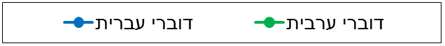
מחקר טימס 2015
מגמות לאורך שנים – רמות הישג לפי מגזר שפה
מתקשים
מצטיינים
מתמטיקה
מדעים

Slide 35
טימס 2015 - הישגים לפי רקע חברתי-כלכלי
מתמטיקה
מדעים
פערי ההישגים בין תלמידים מרקע חברתי-תרבותי-כלכלי שונה (נמוך, בינוני וגבוה) הם גדולים עד גדולים מאד.
במחקר טימס, בניגוד למחקר פיזה ובדומה למיצ"ב, כאשר משווים בין תלמידים מרקע חברתי-כלכלי דומה, הפערים בין מגזרי השפה מצטמצמים!

Slide 36
סיכום ממצאים עיקריים ממחקר טימס
לאורך כ-16 שנים – שיפור בהישגי ישראל במתמטיקה ומדעים במחקר טימס.
בהשוואה לטימס 2011 לא חל שינוי מובהק בכל התחומים.
בשני תחומי הדעת הישגי התלמידים בישראל גבוהים ממוצע ההישגים של 39 המדינות שהשתתפו.
שיעורי המצטיינים בישראל הם מן הגבוהים ביותר, אולם גם שיעורי המתקשים גבוהים באופן יחסי.
פיזור הציונים בישראל גדול מאד.
הישגי דוברי העברית גבוהים מהישגי דוברי הערבית.
ככל שהרקע החברתי-כלכלי גבוה יותר כך ההישגים גבוהים יותר.

Slide 37

ראמ"ה – הרשות הארצית למדידה והערכה בחינוך
מיצ"ב תשע"ו
מהו המיצ"ב ומה אנו לומדים מממצאיו?
Notes:
37

Slide 38
מהו המיצ"ב?
המיצ"ב (מדדי יעילות וצמיחה בית-ספרית) הוא מערכת מדדים בית ספריים שמטרתה לספק מידע למנהל ולצוותים הפדגוגיים בבתי הספר על תפקוד בית-ספרם במגוון של נושאים.
המיצ"ב בנוי כך שהוא כולל מבחני הישגים שמשקפים את התוצרים הקוגניטיביים של הלמידה בתחומי הליבה וסקרי אקלים בית ספרי וסביבה פדגוגית שמשקפים את ההיבטים החברתיים-רגשיים-פדגוגיים.

Slide 39
מבחני ההישגים במיצ"ב
  מטרת מבחני המיצ"ב:
  מבחני ההישגים נועדו לבחון באיזו מידה עומדים תלמידי בית-הספר היסודי ותלמידי חטיבת הביניים ברמת הדרישות המצופה על פי תכנית הלימודים.
  המבחנים נבנים על פי סטנדרטים מקצועיים גבוהים ובשיתוף מובילי תחום הדעת במשרד, נציגי אקדמיה, ונציגי שדה (מורים, מדריכים).
המבחנים בודקים תכנים במשולב עם כישורים מגוונים, באופן שמותאם ליעדים שהוגדרו בתכניות הלימודים וע"י מובילי תחומי הדעת.

Slide 40
מיצ"ב תשע"ו
בשנת תשע"ו נבחנו במבחני המיצ"ב:
  799 בתי ספר
  2,415 כיתות
  62,406 תלמידים
שיעור ההשתתפות עמד על כ-90%
המבחנים נערכו בחודשים מרץ-מאי 2016

Slide 41
בראיה רב-שנתית – ההישגים במיצ"ב
Notes:
41

Slide 42
שפת-אם עברית לכיתות ח'
בשפת-אם עברית לכיתות ח' נרשמה עלייה ניכרת בהישגים לראשונה לאחר שש השנים תשס"ט-תשע"ה בהן לא חל שינוי של ממש בהישגי התלמידים (למעט עלייה נקודתית בתשע"א).
העלייה התרחשה הן בפיקוח הממלכתי והן בפיקוח הממלכתי-דתי ובשני סוגי הפיקוח בכל אחת משלוש קבוצות הרקע החברתי-כלכלי (נמוך, בינוני וגבוה).
עברית ח' – דוברי עברית לפי סוג פיקוח
עברית ח' – כלל דוברי העברית
Notes:
42

Slide 43
אנגלית לכיתות ה'
באנגלית לכיתות ה' העלייה בהישגי תלמידים בתשע"ו התרחשה בשני מגזרי השפה (דוברי עברית ודוברי ערבית) ובשלוש קבוצות הרקע החברתי-כלכלי (נמוך, בינוני וגבוה).
כמו כן נרשמה עלייה בקרב דוברי עברית בשני סוגי הפיקוח (ממלכתי וממלכתי-דתי) ובקרב דוברי הערבית בשלושת המגזרים (הערבי, הדרוזי והבדואי).
אנגלית ה' – דוברי ערבית לפי מגזר
אנגלית ה' – דוברי עברית לפי פיקוח
Notes:
43

Slide 44
פערים לימודיים
לפי רקע חברתי-כלכלי
בכל המבחנים ובכל השנים נמצאו פערים ניכרים בהישגיהם של תלמידים מרמות שונות של רקע חברתי-כלכלי; ככל שהרקע החברתי-כלכלי גבוה יותר, כך ההישגים גבוהים יותר.
בשנת הלימודים תשע"ו ניכרת מגמה כללית של צמצום פערים בין תלמידים מרקע חברתי-כלכלי נמוך ובין תלמידים מרקע בינוני וגבוה; זאת בשתי דרגות הכיתה ה' ו-ח' ובמרבית תחומי הדעת.
הסיבה המרכזית לצמצום בפערים היא עליות ברורות בהישגי תלמידים מרקע חברתי-כלכלי נמוך, שהיו גדולות יותר מהשינויים המקבילים בקרב תלמידים מרקע בינוני וגבוה.
Notes:
44

Slide 45
דוברי עברית - כיתות ה'
רקע חברתי-כלכלי
צמצום של 10 נק' בפער
צמצום של 9 נק' בפער
Notes:
45

Slide 46
דוברי עברית - כיתות ח'
רקע חברתי-כלכלי
צמצום של 15 נק' בפער
צמצום של 16 נק' בפער
צמצום של 25 נק' בפער
צמצום של 9 נק' בפער
Notes:
46

Slide 47
פערים לימודיים
דוברי עברית ודוברי ערבית
בשלושת המקצועות מדע וטכנולוגיה, אנגלית ומתמטיקה ובשתי דרגות הכיתה קיימים פערים עקביים בהישגים לטובת דוברי העברית בהשוואה לדוברי הערבית.
במבט לאורך שנים, אין מגמה ברורה ועקבית של צמצום פערים בין שני מגזרי השפה. עם זאת, באנגלית ובמתמטיקה לכיתות ה' ובמדע וטכנולוגיה לכיתות ח' נרשמו בתשע"ו פערים קטנים יותר.
כאשר מביאים בחשבון את הרקע החברתי-כלכלי של התלמידים, הפערים בהישגים קטנים במידה ניכרת. מקצת מהמבחנים נמצא כי הישגי דוברי הערבית דומים ואף עולים על הישגי דוברי הערבית.
Notes:
47

Slide 48
פערים לימודיים
דוברי עברית ודוברי ערבית
צמצום של 16 נק' בפער
צמצום של 17 נק' בפער
Notes:
48

Slide 49
פערים לימודיים
דוברי עברית ממלכתי וממלכתי-דתי
לאורך השנים נמצאו פערים בהישגים בין תלמידים דוברי עברית בפיקוח הממלכתי לבין חבריהם בפיקוח הממלכתי-דתי, לטובת תלמידים בפיקוח הממלכתי.
בשנת תשע"ו, המשיכה והתחזקה המגמה של צמצום הפערים שנצפתה בשנים האחרונות, במיוחד בשנת תשע"ג.
Notes:
49

Slide 50
דוברי עברית - כיתות ה'
ממלכתי וממלכתי-דתי
צמצום של 17 נק' בפער
Notes:
50

Slide 51
דוברי עברית - כיתות ח'
ממלכתי וממלכתי-דתי
צמצום של 19 נק' בפער
Notes:
51

Slide 52
פערים לימודיים
המגזר הבדואי בדרום
בשנת תשע"ו חלו עליות בהישגי התלמידים במגזר הבדואי בדרום בכל המקצועות ובשתי דרגות הכיתה. עליות אלו באות לאחר ירידות שאפיינו את הישגי המגזר בשנים האחרונות.
בעקבות העליות הצטמצמו במידה ניכרת הפערים בינם ובין שאר התלמידים דוברי הערבית, אך הם עדיין נותרו משמעותיים.
יש להמשיך לעקוב אחר התקדמות הישגי המגזר בשנים הבאות על מנת לוודא שאין מדובר בתופעה חולפת אלא במגמה מתמשכת.
Notes:
52

Slide 53
דוברי ערבית - כיתות ה'
מגזר ערבי, דרוזי ובדואי דרום
Notes:
53

Slide 54
דוברי ערבית - כיתות ח'
מגזר ערבי, דרוזי ובדואי דרום
Notes:
54

Slide 55
סיכום ממצאים עיקריים – מיצ"ב תשע"ו
בין תשע"ה (2015) לתשע"ו (2016):
עליות במרבית מבחני המיצ"ב ויציבות בשאר המבחנים
צמצום פערים לימודיים בין תלמידים מרקע חברתי-כלכלי נמוך לתלמידים מרקע בינוני וגבוה
בראיה רב-שנתית:
עליות בהישגים בכל תחומי הדעת ודרגות הכיתה
Notes:
55

Slide 56
סיכום התובנות משלושת המחקרים
לאורך כעשור שנים חל שיפור ניכר בהישגים של תלמידי ישראל במבחני המיצ"ב והטימס, ושיפור מעט מתון יותר במבחני פיזה.
יודגש כי המיצ"ב והטימס בודקים שליטה בתכנית לימודים (ידע ומיומנויות) ואילו הפיזה בודק אוריינות (כלי חשיבה והבנה כלליים המאפשרים התמודדות טובה ויעילה עם הסביבה).
פיזור הציונים בישראל גדול מאד – ממצא שחוזר ונמצא בכל המחקרים הבין-לאומיים לאורך השנים.
בישראל יש שיעור גבוה יחסית של תלמידים מצטיינים, לצד שיעור גבוה מאד של תלמידים מתקשים.
פערים גדולים בהישגי תלמידים מרקע חברתי-כלכלי שונה - ככל שהרקע החברתי-כלכלי גבוה יותר כך ההישגים גבוהים יותר.

Slide 57
סיכום התובנות משלושת המחקרים
    פערי הישגים גדולים בין תלמידים דוברי עברית לתלמידים דוברי ערבית, במיוחד במחקר פיזה.
    במבחני המיצ"ב והטימס המבוססים על תכנית לימודים הפערים בין מגזרי השפה קטנים משמעותית כאשר משווים בין תלמידים מרקע חברתי-כלכלי דומה. לעומת זאת במחקר פיזה הבודק אוריינות הפערים נותרים משמעותיים.
    במיצ"ב תשע"ו (2016), לראשונה נראתה מגמה של צמצום פערים בין תלמידים מקבוצות אוכלוסייה שונות. במיוחד הדבר בא לידי ביטוי בצמצום הפערים:
      בין תלמידים מרקע חברתי שונה בבתי ספר דוברי עברית,
      בין תלמידים בפיקוח ממלכתי וממלכתי דתי בבתי ספר דוברי עברית,
      וצמצום בפערי ההישגים הגדולים של תלמידים במגזר הבדואי בדרום.
      יש להמשיך לעקוב בשנים הבאות על מנת לוודא שמדובר במגמה מתמשכת.

Slide 58
תודה על ההקשבה!

